Slide 1

Creó: Jeremías
Para: mis pps
Música: Granada-Guitarras Mágicas-Guitarras de Luna
La posición privilegiada de la península Ibérica, en una zona donde convergen el mar mediterráneo y el océano atlántico, así como África y Eurasia, permite que haya una gran variedad de hábitats y, en consecuencia, de plantas y animales. De hecho, en esta península se puede encontrar especies que han desaparecido de otras zonas de Europa por causa de la sobrepoblación y la industrialización. Por otra parte, algunas especies animales autóctonas de la región se han extendido por todo el mundo, como ocurrió en la antigüedad con el conejo común, del cual, según algunas teorías, deriva el nombre de España, o más recientemente el canario. La fauna española comprende especies típicamente europeas, mediterráneas, africanas y alpinas. Los mamíferos más notables son el lobo ibérico, el zorro, el gato montés, el lince ibérico, el ciervo, la cabra montés y el jabalí.
En cuanto a las aves, España es paso obligado para las bandadas de aves migratorias que vuelan entre Europa y África. Sobresalen especies como los patos, los flamencos, las garzas y grullas. La Península Ibérica es una de las áreas con mayor diversidad y endemismo de invertebrados del continente europeo. Se cuentan más de 38 000 especies de insectos.

Slide 2
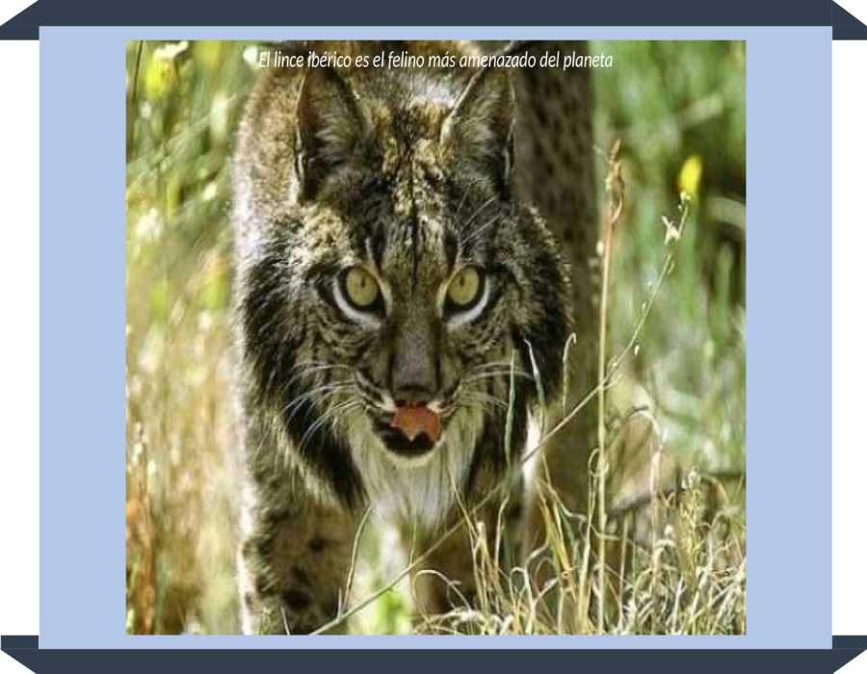

Slide 3
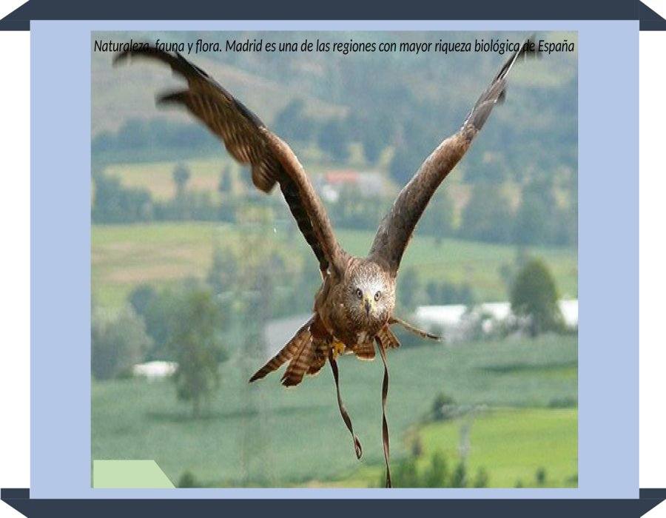

Slide 4
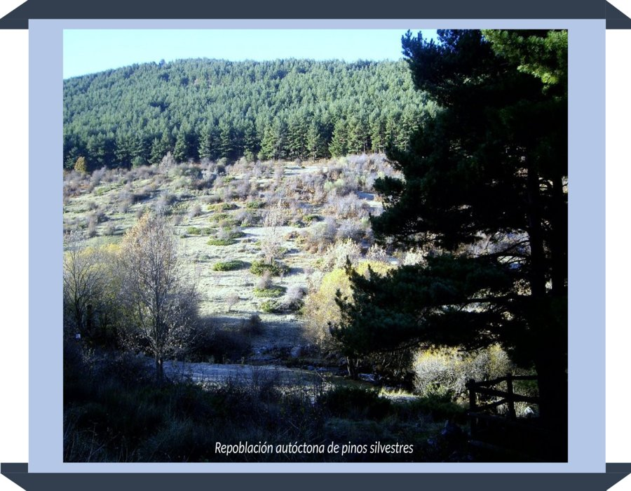

Slide 5
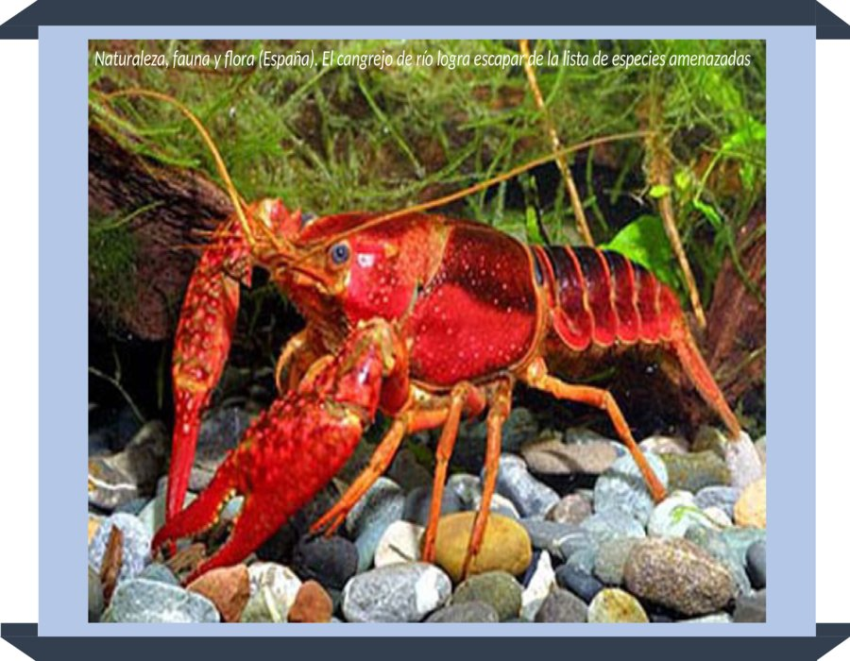

Slide 6
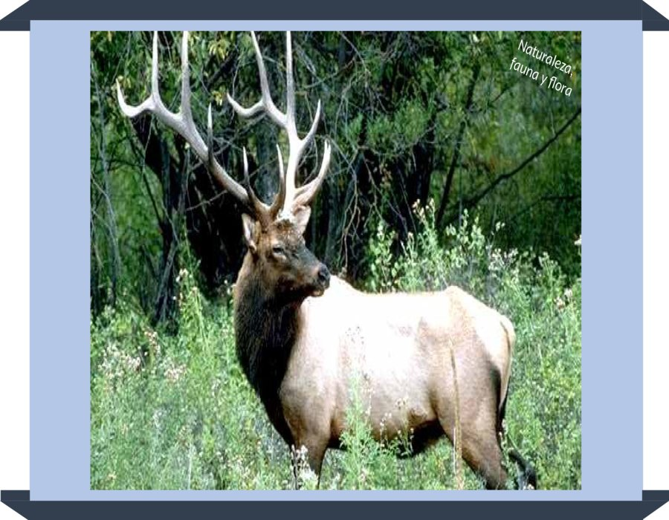

Slide 7
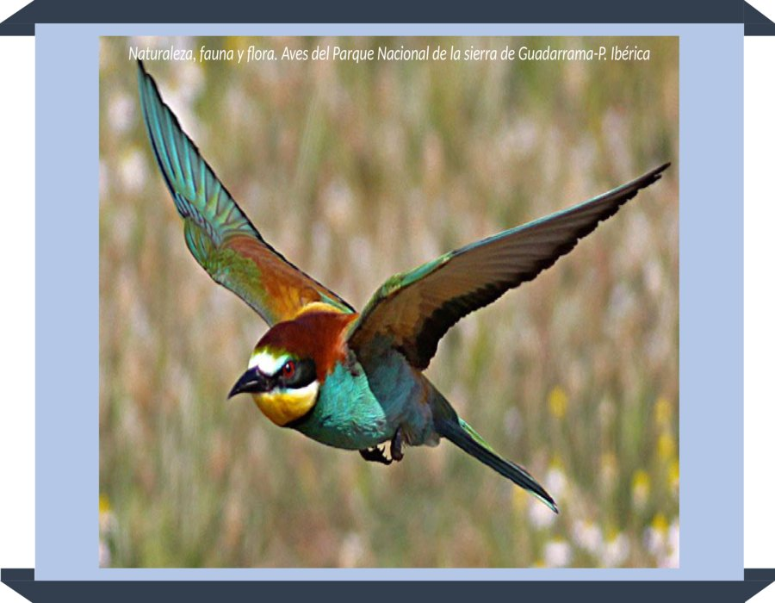

Slide 8
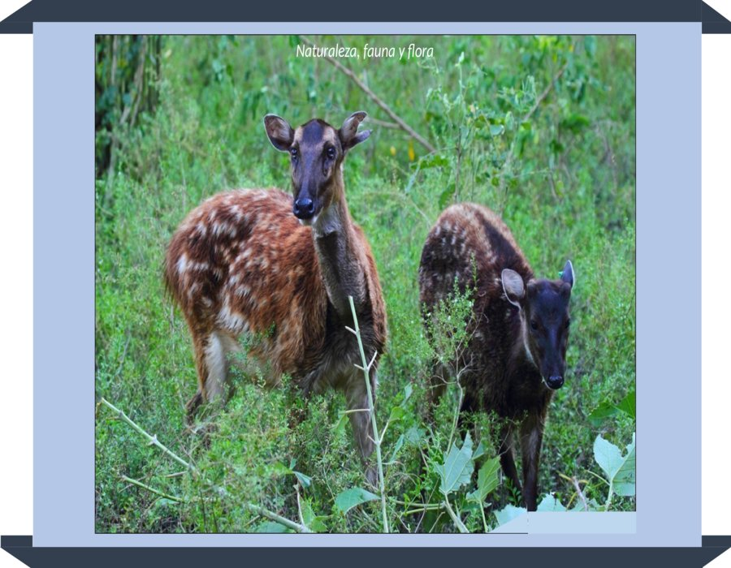

Slide 9
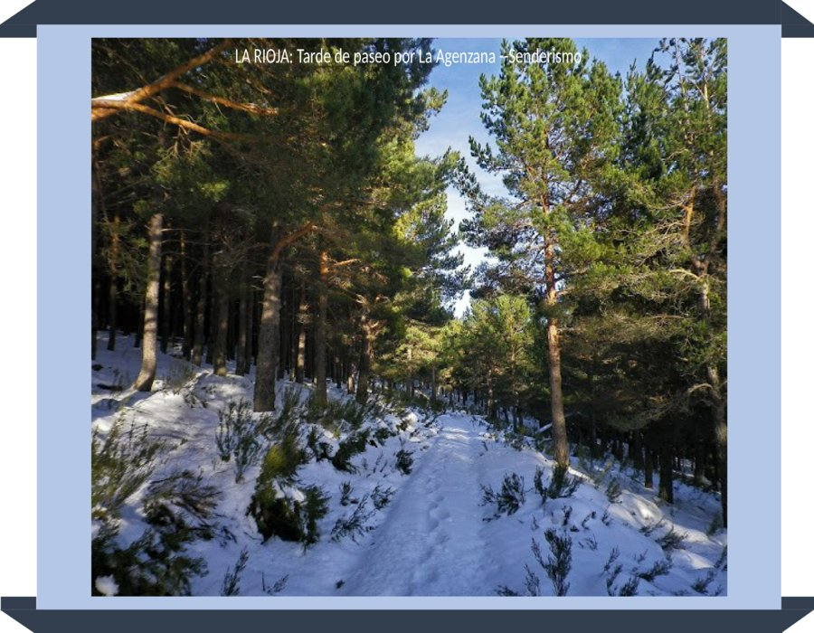

Slide 10


Slide 11


Slide 12
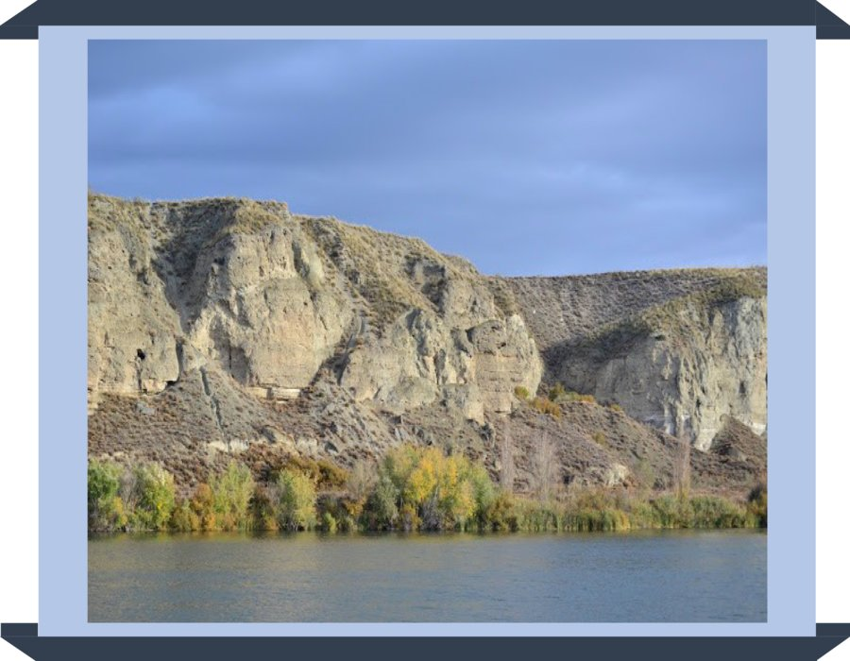

Slide 13


Slide 14
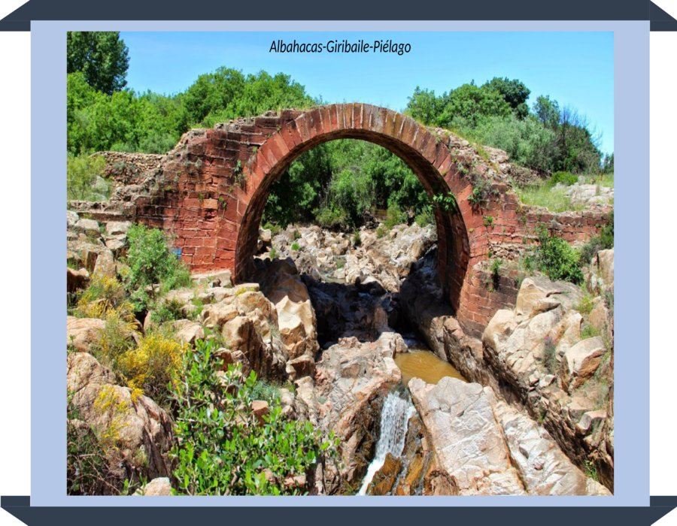

Slide 15


Slide 16
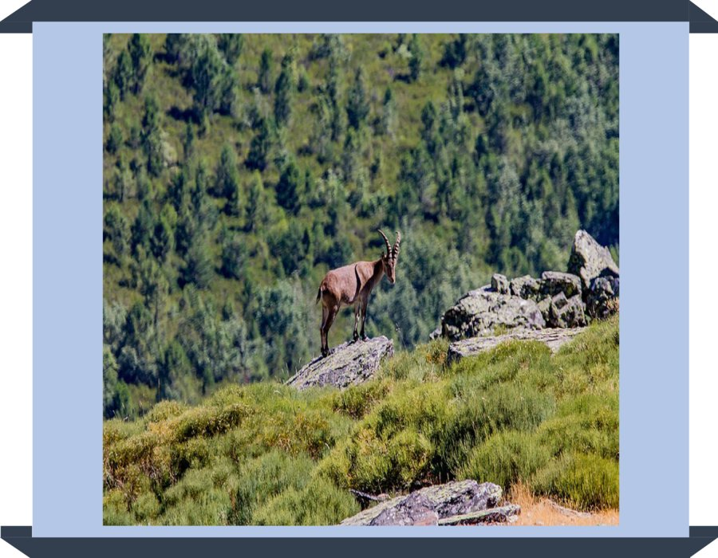

Slide 17


Slide 18
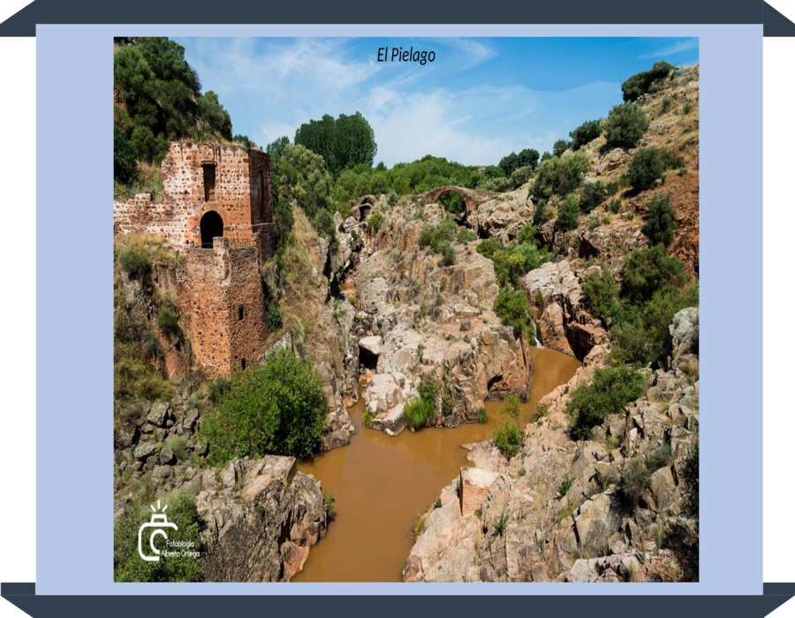


Slide 19


Slide 20
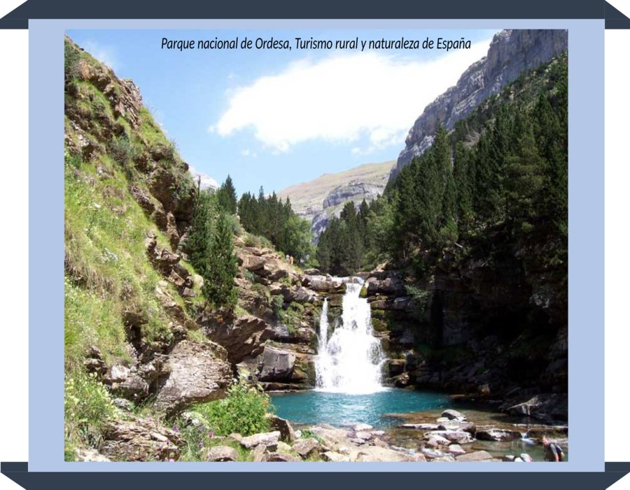

Slide 21
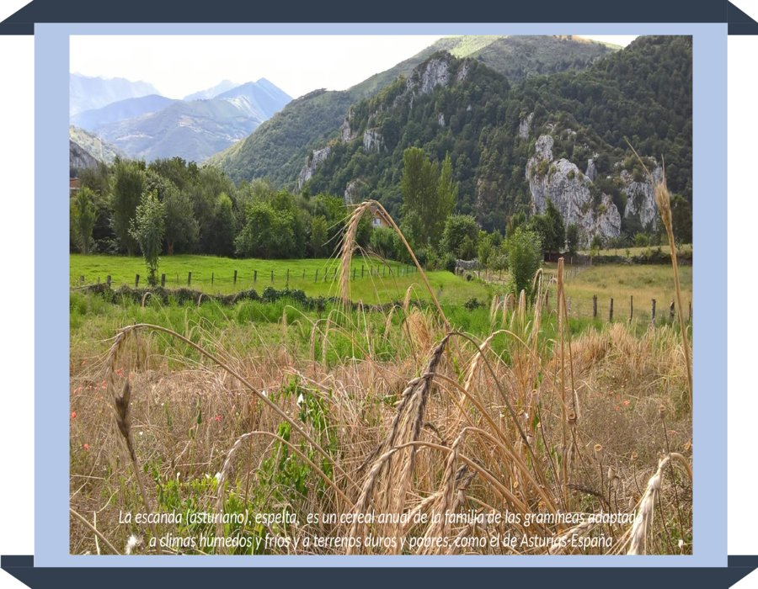

Slide 22
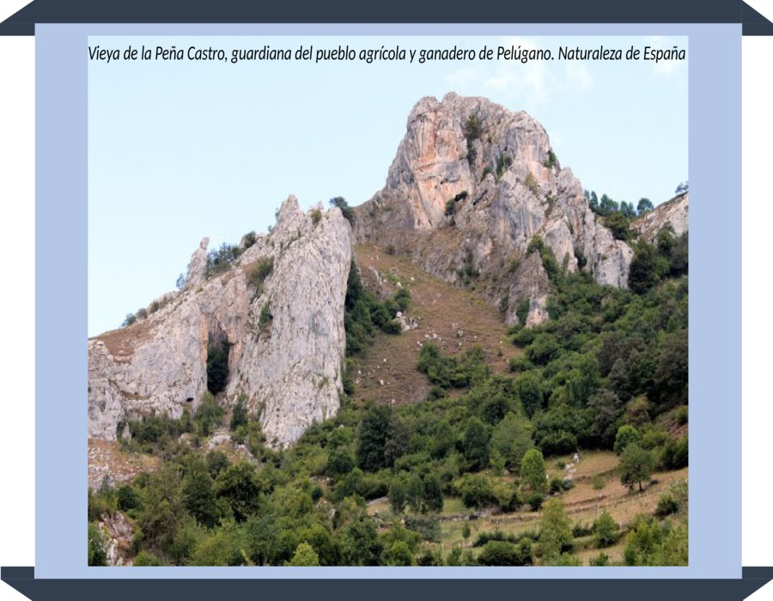

Slide 23
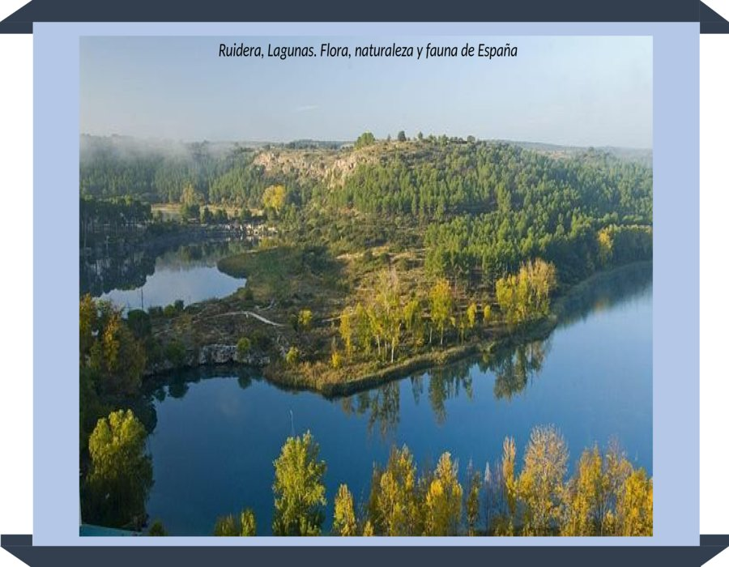

Slide 24
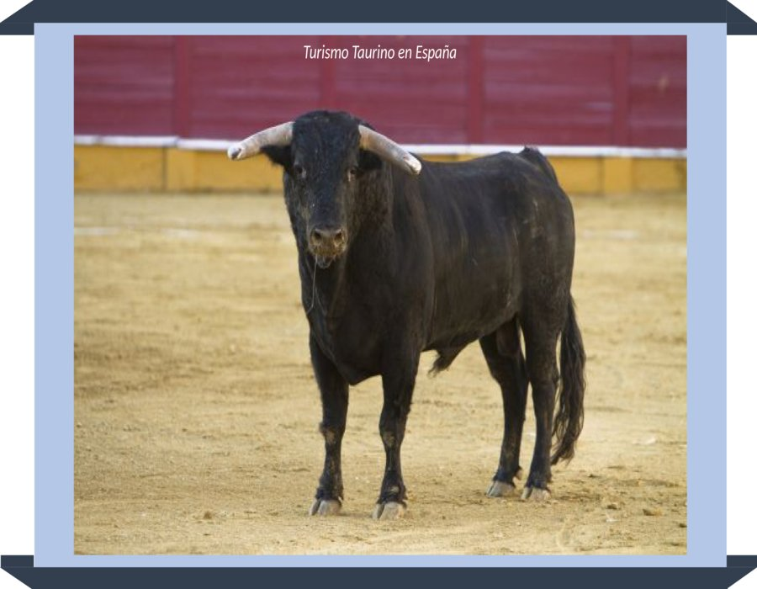

Slide 25
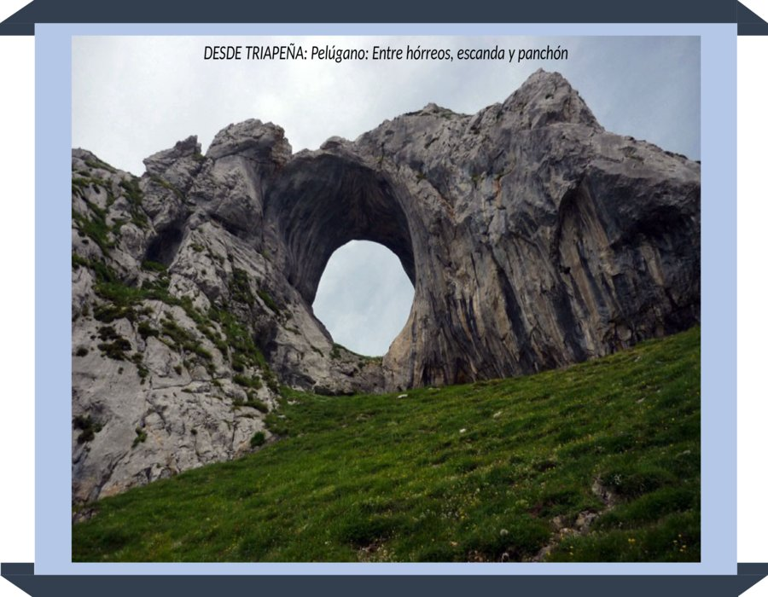

Slide 26
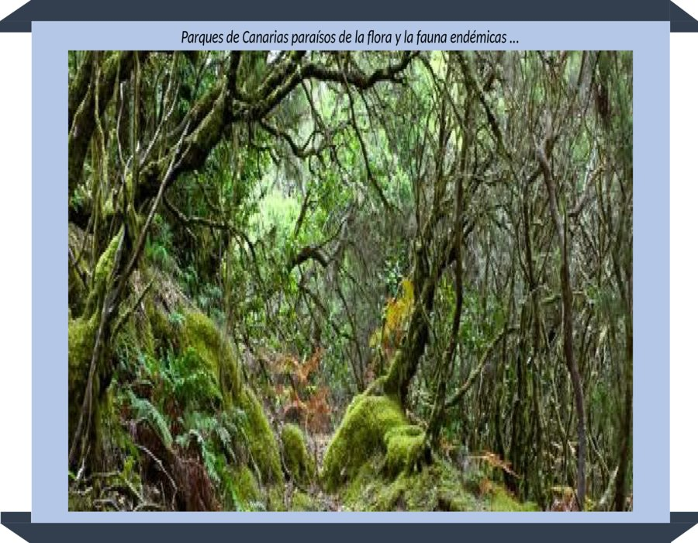

Slide 27
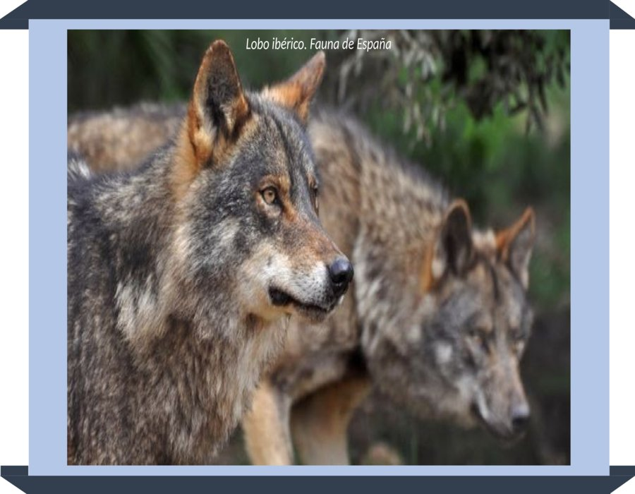

Slide 28


Slide 29
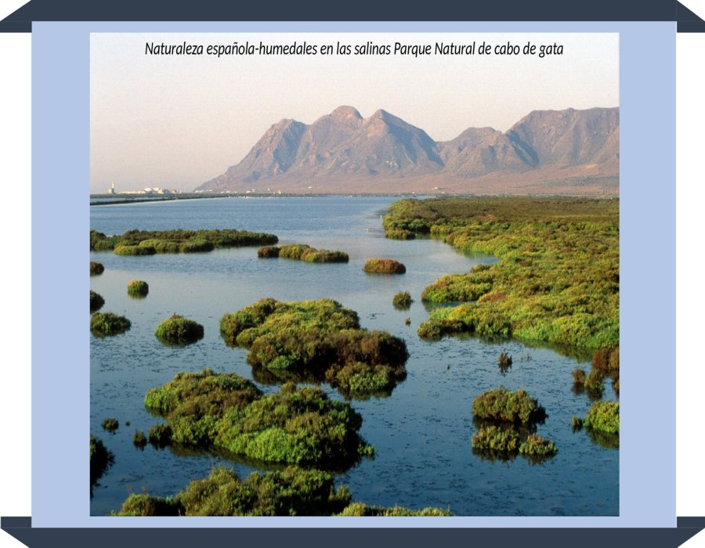

Slide 30


Slide 31


Slide 32


Slide 33
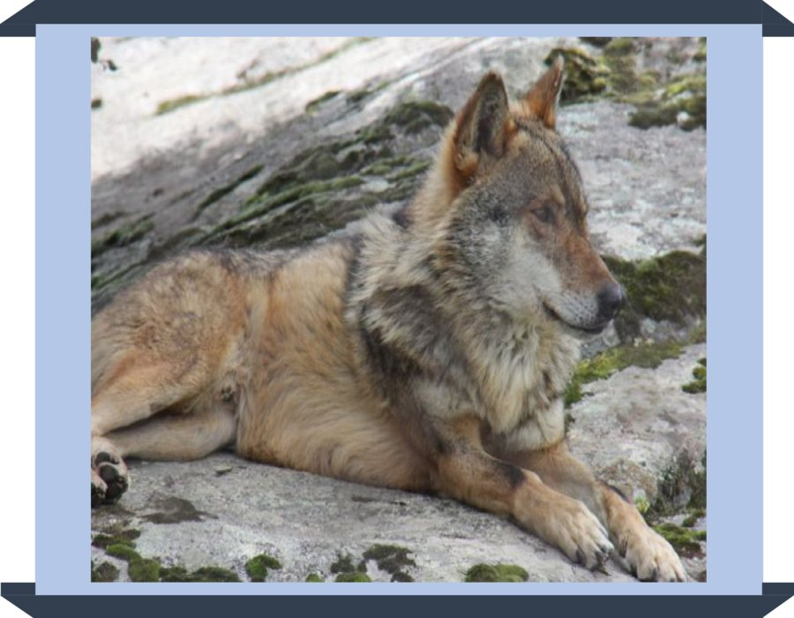

Slide 34


Slide 35
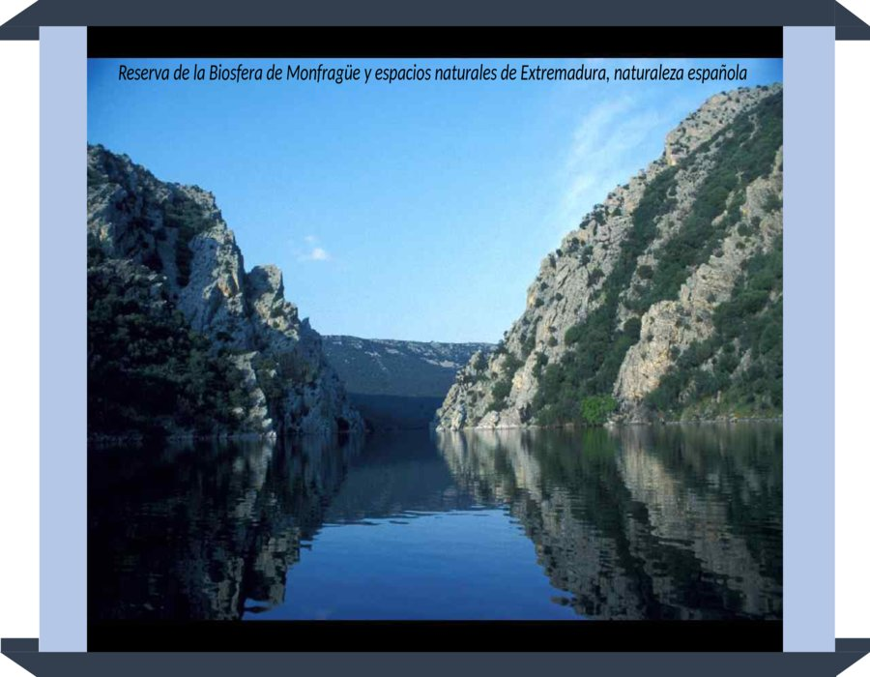

Slide 36


Slide 37
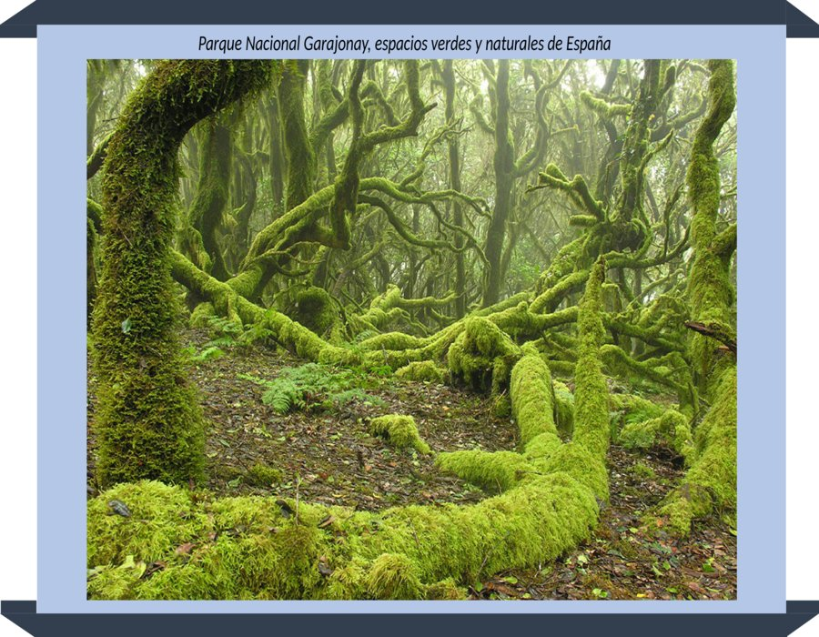

Slide 38


Slide 39


Slide 40
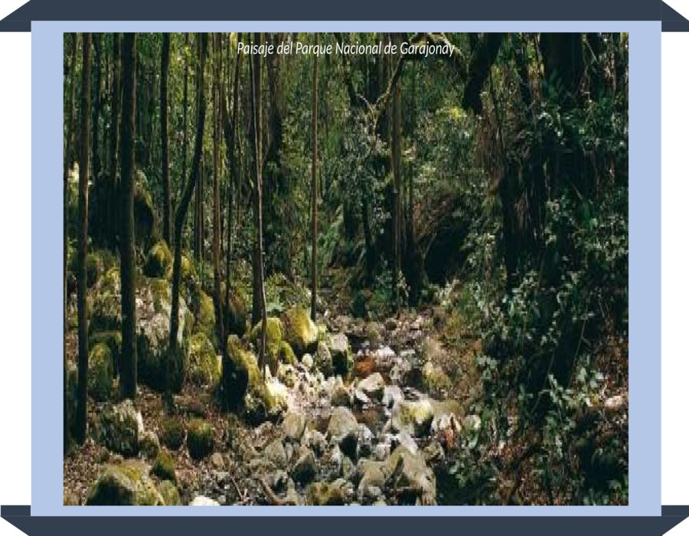

Slide 41


Slide 42
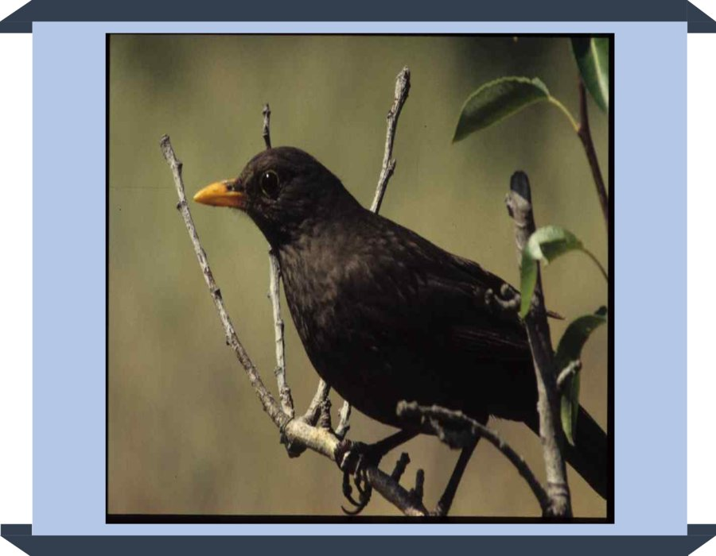

Slide 43
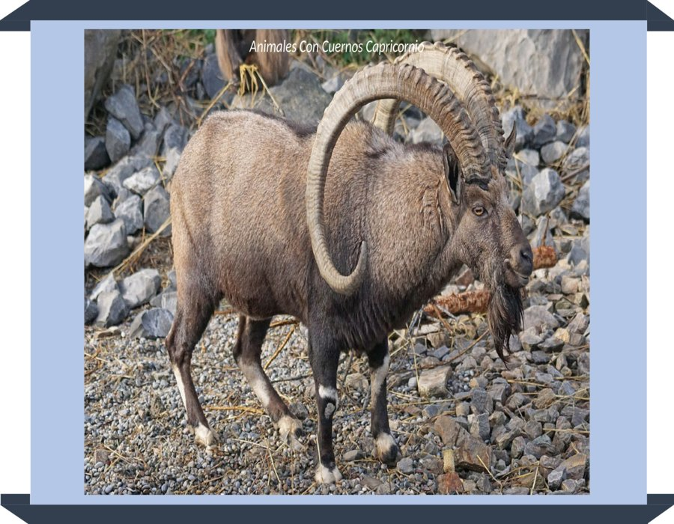

Slide 44
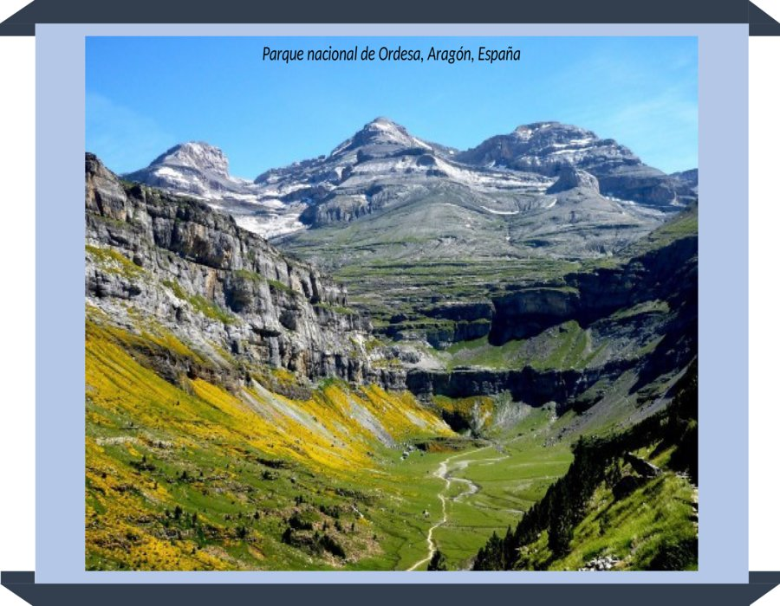

Slide 45
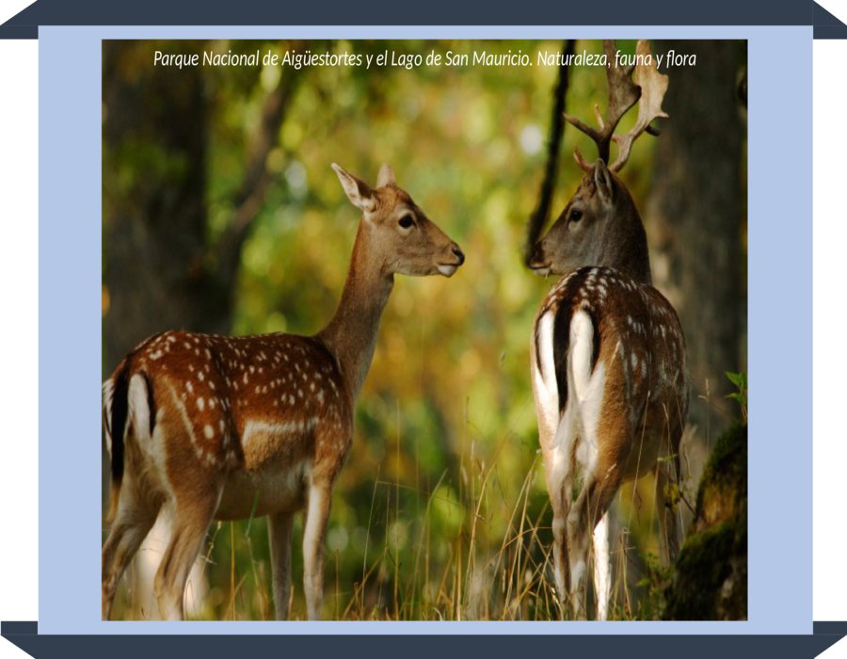

Slide 46
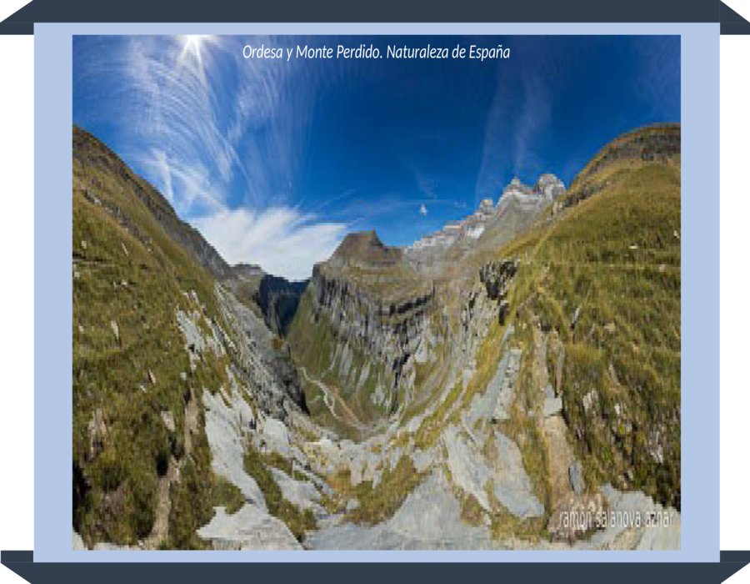

Slide 47
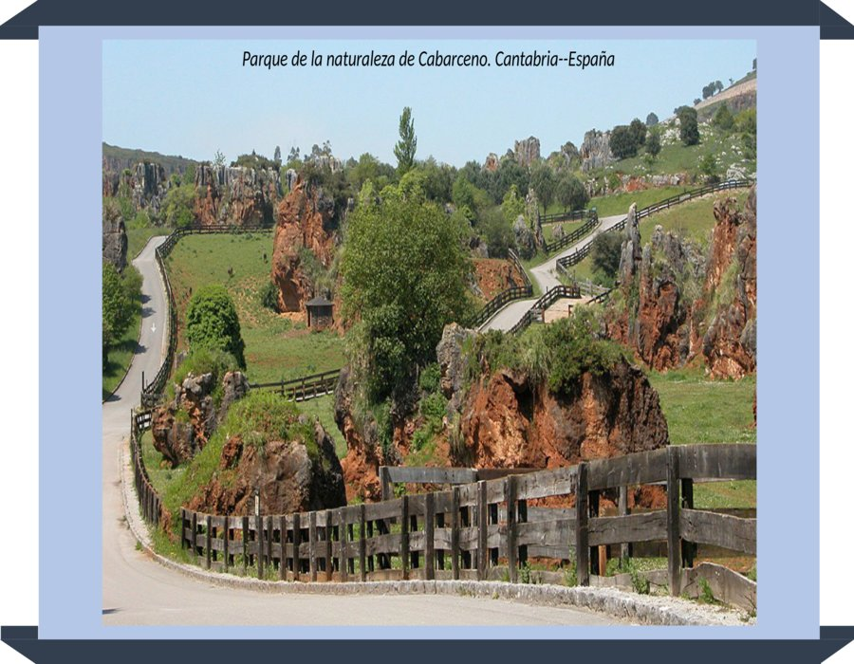

Slide 48
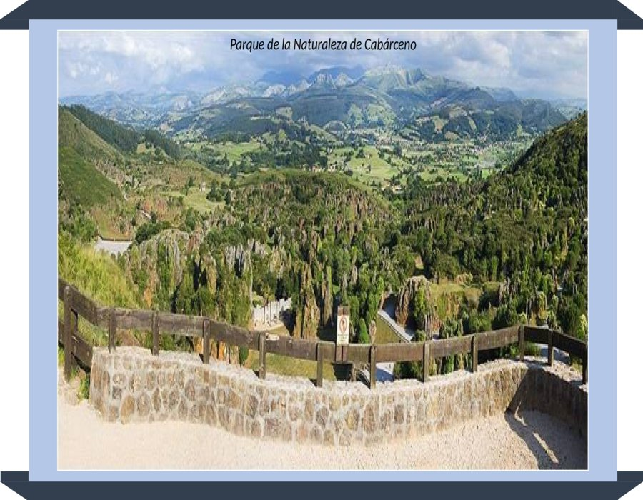

Slide 49
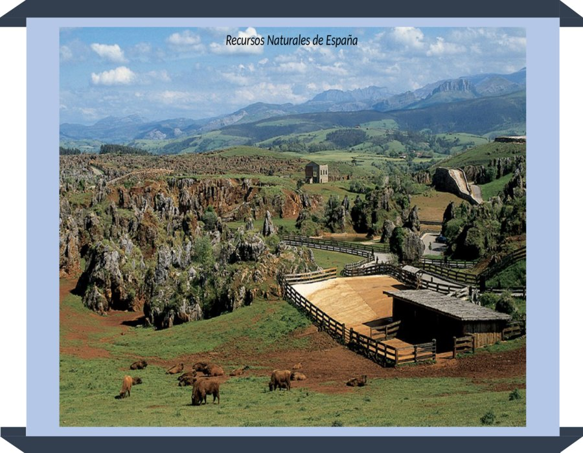

Slide 50


Slide 51
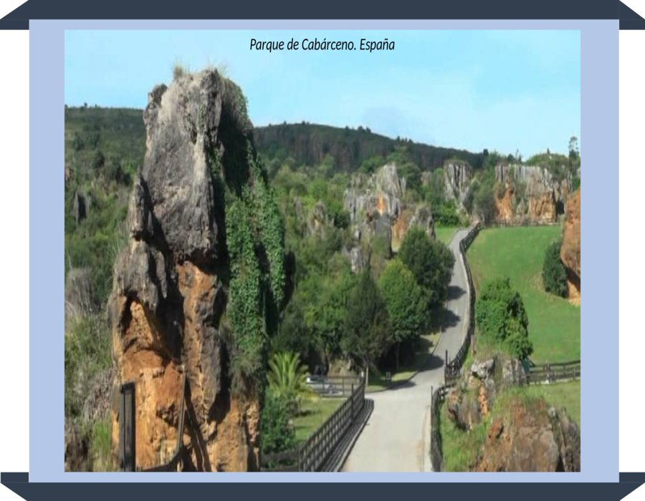

Slide 52
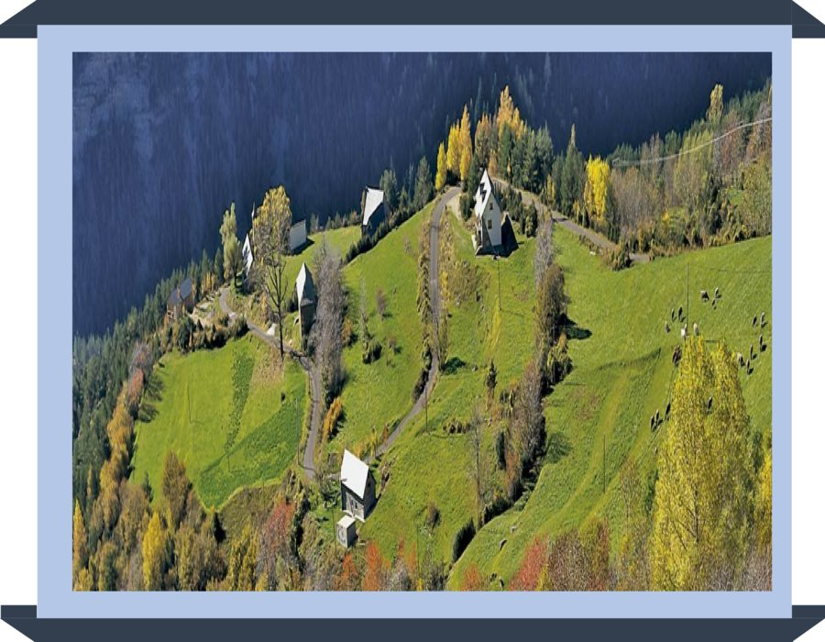

Slide 53
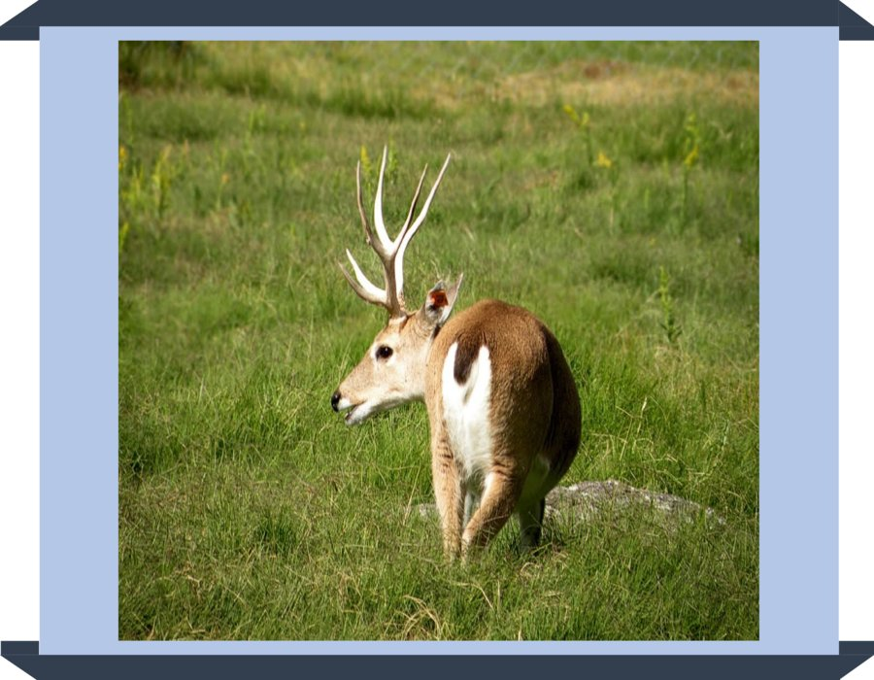

Slide 54
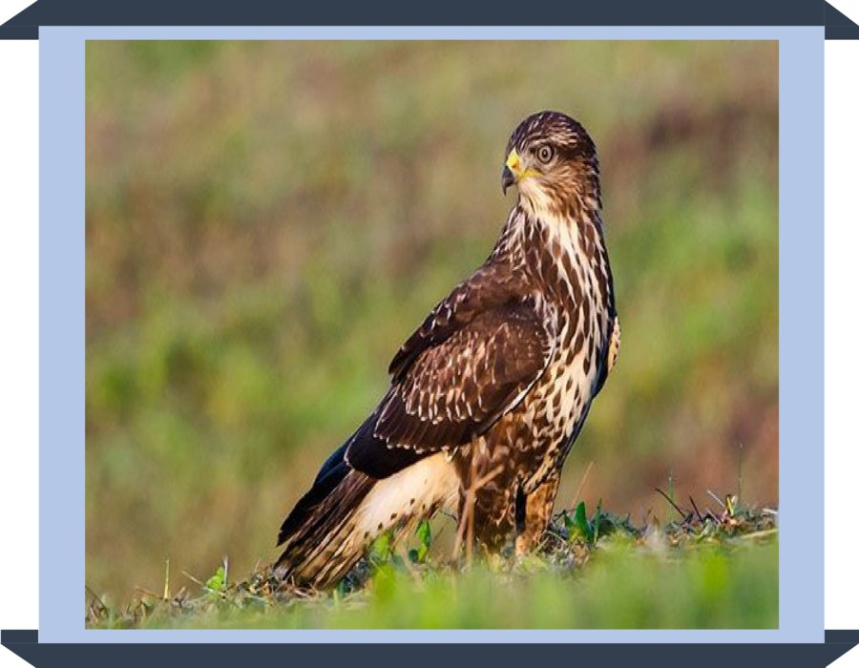

Slide 55
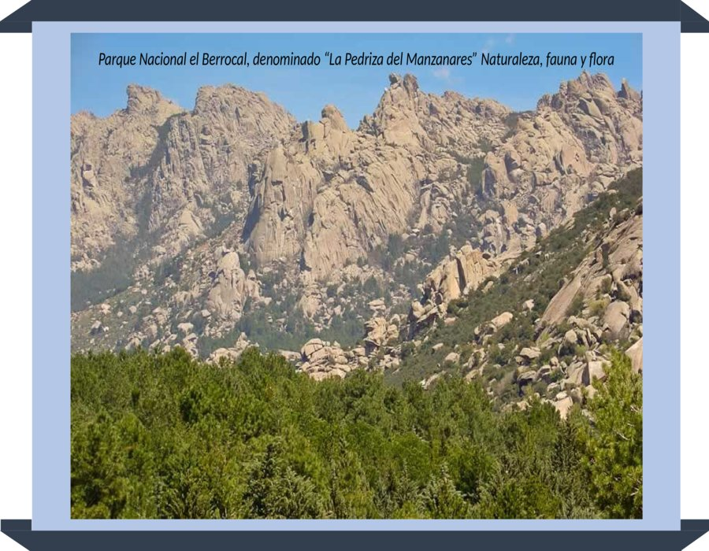

Slide 56
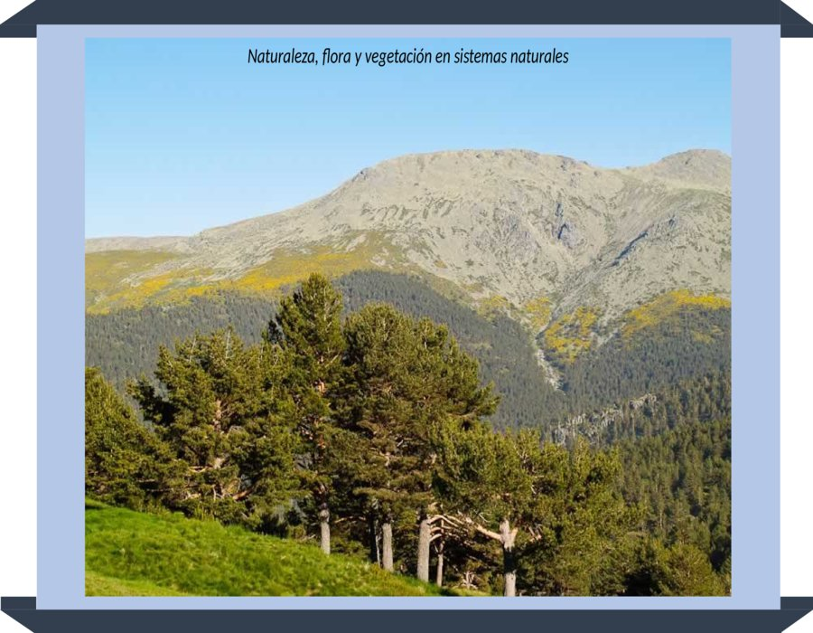

Slide 57
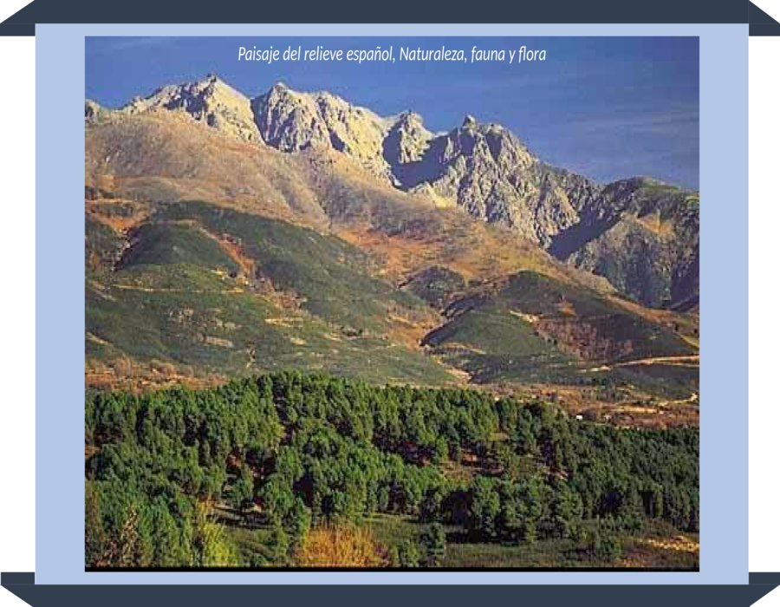

Slide 58
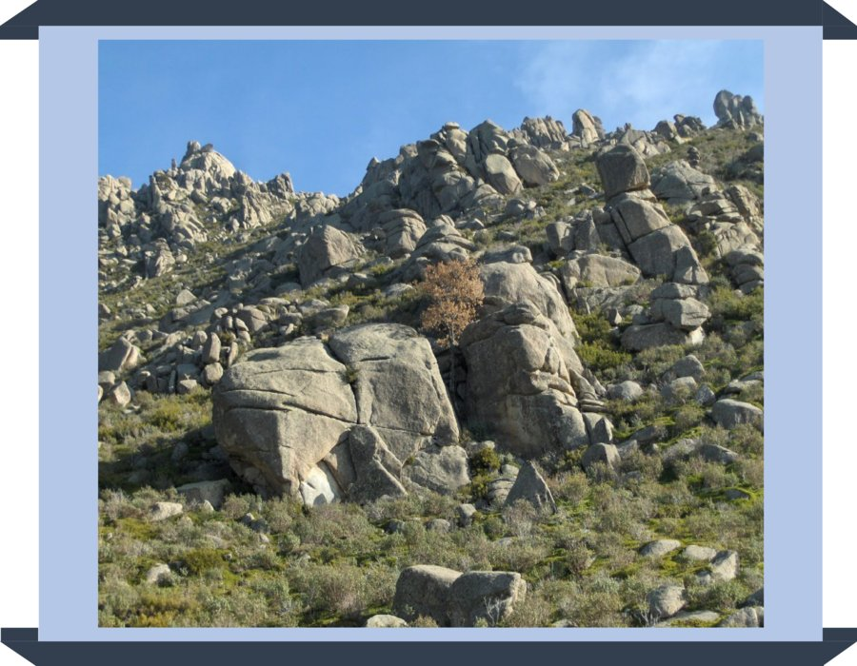

Slide 59


Slide 60
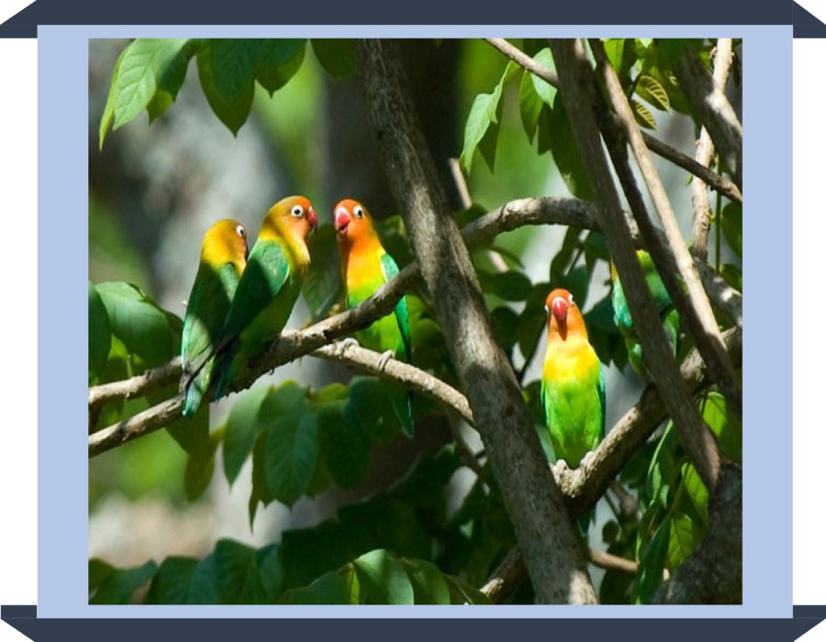

Slide 61
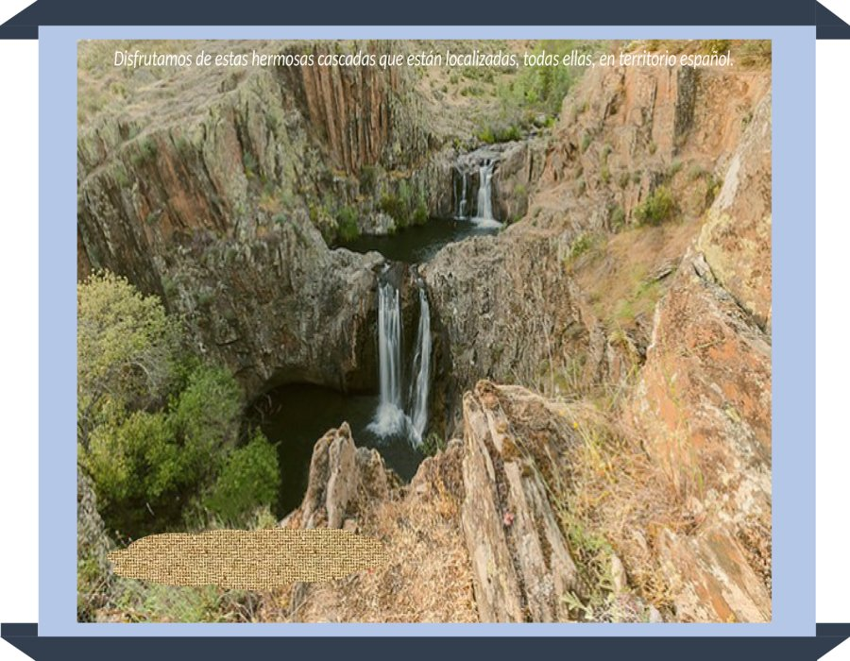

Slide 62
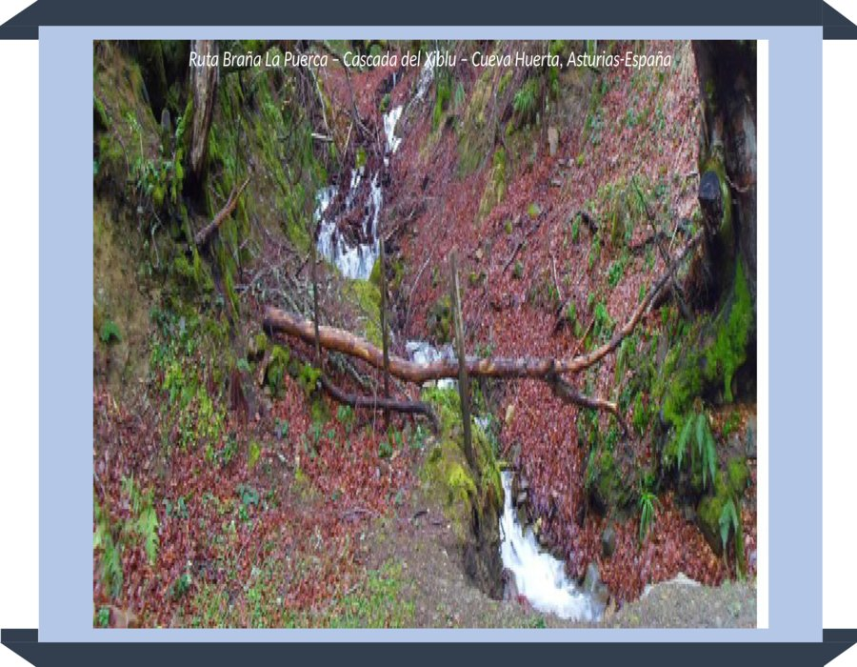

Slide 63
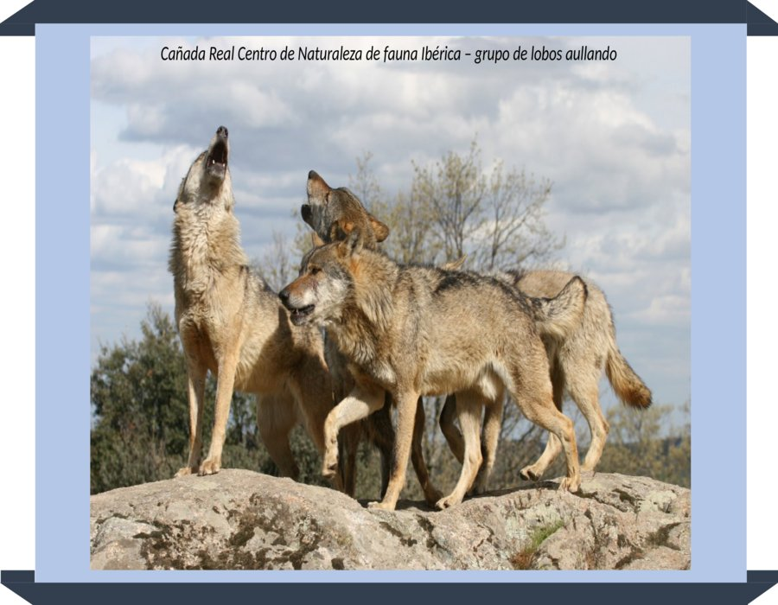

Slide 64


Slide 65
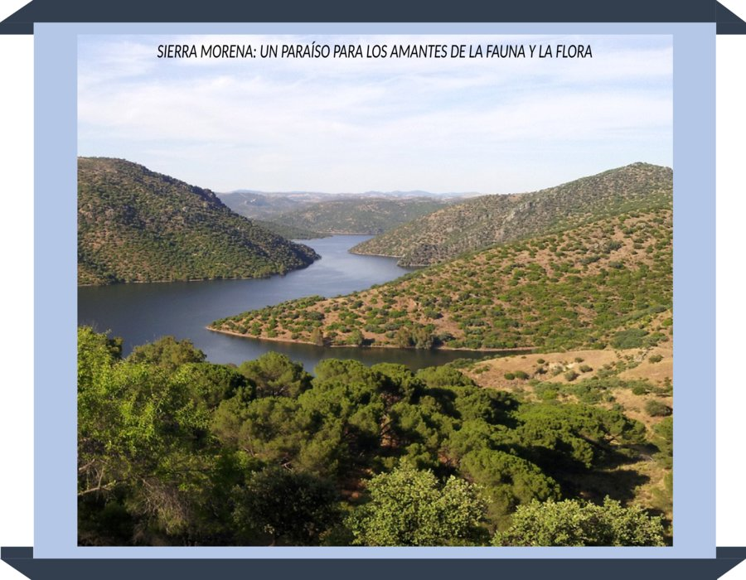

Slide 66
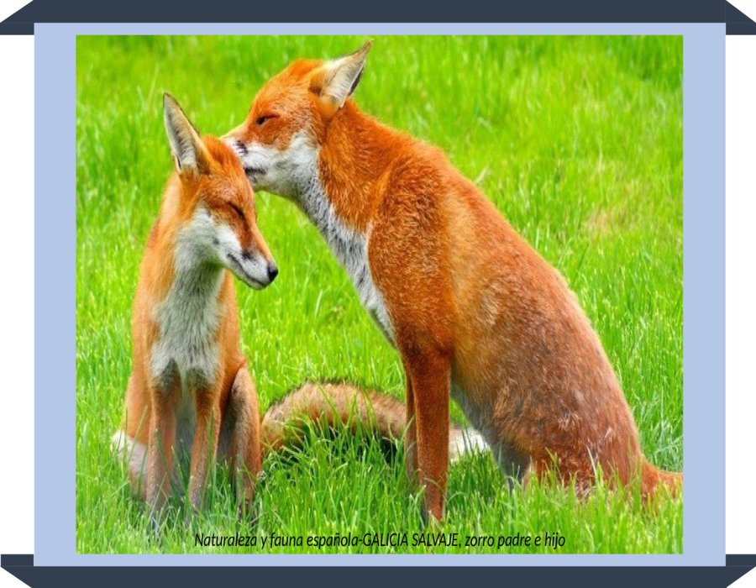

Slide 67


Slide 68
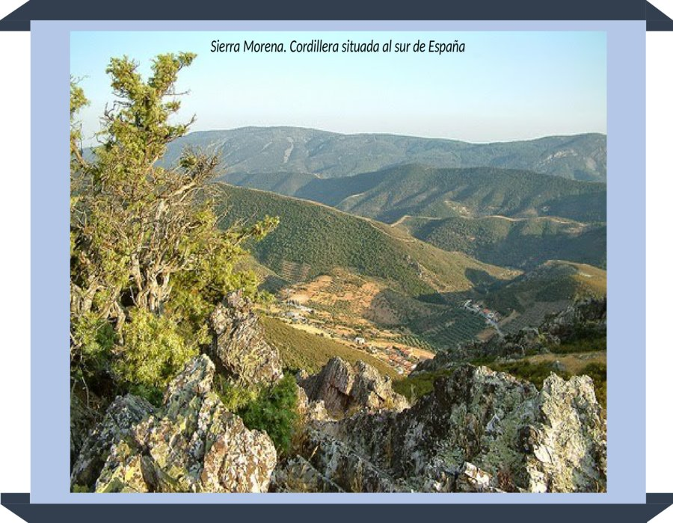

Slide 69
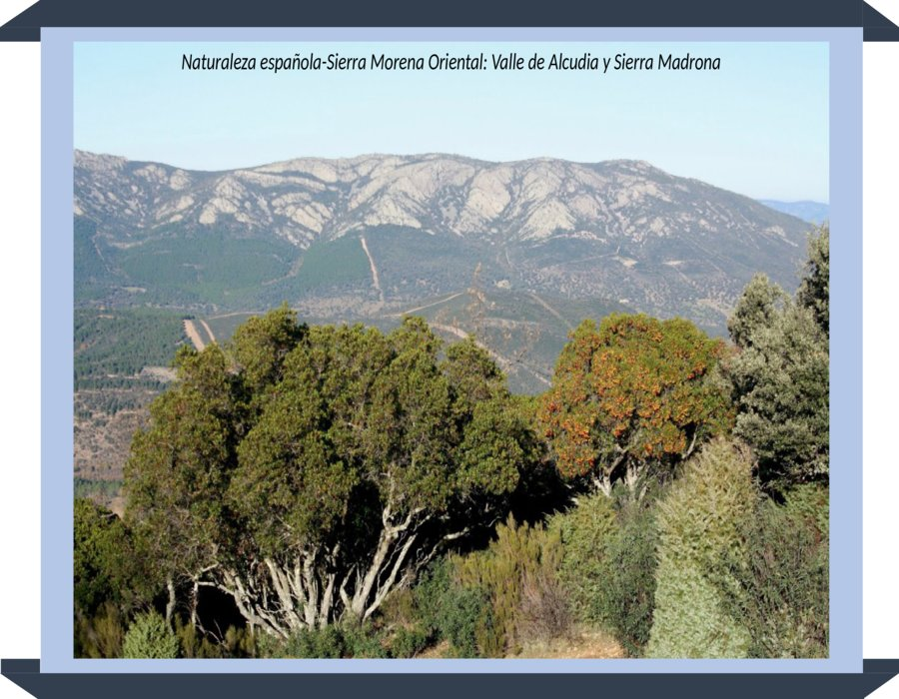

Slide 70
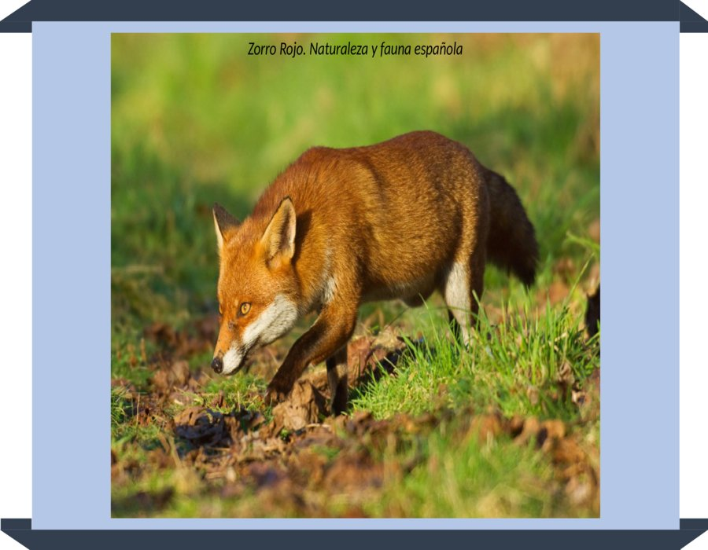

Slide 71


Slide 72


Slide 73


Slide 74


Slide 75


Slide 76


Slide 77


Slide 78


Slide 79


Slide 80


Slide 81


Slide 82







¿Te ha gustado?
Puedes ver más entrando
Aquí
Además puedes recibir powerpoints en tu correo electrónico suscribiéndote aquí:

